Slide 1
Coopération financière indo-allemande, Andhra Pradesh Agriculture naturelle communautaire
LEc4 Iris Harder; Matthias von Bechtolsheim, Sangeeta Agarwal
Frankfurt am Main, 08 November 2021
Notes:
Bitte bei Allen Vorlagen die Reihenfolge wie Elemente ausgelesen werden optimieren

Slide 2
Aperçu
KfW Development Bank and Andhra Pradesh Community Natural Farming
1. Contexte (Coopération financière allemande)
2. Pourquoi et comment avez-vous été impliqué dans l'APCNF?

Slide 3
Contexte: Coopération financière allemande par la Banque de développement KfW / Groupe bancaire KfW

Slide 4
Contexte
• Le BMZ (ministère fédéral de la coopération économique et du développement) est le DONATEUR.
• budget BMZ 2021 12.4 milliards d'euros
• 48% du budget du BMZ ou de la coopération officielle bilatérale au développement via KfW, GIZ et autres (2/3 à 1/3)
• 52 % du budget du BMZ pour le Fonds européen de développement, les organisations des Nations unies, la Banque mondiale, les autres banques régionales, les institutions internationales de recherche agricole et autres, les ONG et les Initiatives Spéciales
• La KfW reçoit environ 2/3 de la coopération officielle bilatérale au développement et génère des fonds supplémentaires sur le marché grâce à sa notation AAA (prêts au développement et prêts promotionnels), résultat: 11 milliards d'APD de la KfW en 2020
• La KfW est détenue par la République fédérale d'Allemagne et les Länder (États allemands) et possède plusieurs domaines de promotion. La coopération financière officielle allemande (CF) est l'un de ses domaines d'activité. Volume de financement en 2020 : 135,3 milliards EUR, 7600 employés
• La KfW est au service de plusieurs ministères allemands, de la Commission européenne et d'autres donateurs bilatéraux dans le cadre de mandats

Slide 5



Promotion du développement au niveau national et international
Business sectors
Nous promouvons l'Allemagne
Nous soutenons l'économie allemande et européenne
Nous favorisons le développement
Banque des PME et clients privés
Digital mass business
Financements sur mesure et
Clients publics
Solutions de financement individuel et financement municipal
Capital KfW
Investissements de fonds de capital de risque
KfW IPEX-Bank
Financement des exportations et des projets au niveau national / international
Banque de développement KfW
Promotion des pays en développement et des économies émergentes - principalement les gouvernements
DEG
Promotion des pays en développement et des économies émergentes - clients privés

Slide 6
Pourquoi et comment avez-vous été impliqué dans l'APCNF?

Slide 7
Pourquoi et comment avez-vous été impliqué dans le programme APCNF?
La banque de développement KfW finance divers secteurs tels que les infrastructures, le système financier et le développement du secteur privé, les secteurs sociaux, d'autres secteurs et le secteur vert : le développement rural et la conservation des ressources naturelles (avec des sous-secteurs tels que la préservation de la biodiversité, les parcs nationaux, la gestion des forêts, l'économie bleue, l'agriculture et les chaînes de valeur via le système financier/le secteur privé).
La résolution du parlement de la République fédérale du 27 juin 2019 confirme la politique du BMZ visant à promouvoir l'agroécologie.
POURQUOI nous sommes-nous impliqués? Dans les accords indo-allemands, le secteur vert fait partie du portefeuille.
COMMENT:
• Première réunion avec RySS en septembre 2018
• Évaluation en juillet 2019
• Les accords de prêt en décembre 2019
• Concept du projet approuvé par BMZ, étude préparatoire de faisabilité, mission d'évaluation; rapport d'évaluation à approuver par BMZ, si oui, Accord de prêt et Mise en œuvre du projet et du programme
POURQUOI la KfW soutient-elle le programme?

Slide 8
Il correspond à nos principes
Principes de base
Propriété
Alignement
Une responsabilité partagée
Renforcer la responsabilité du pays partenaire vis-à-vis de lui-même
Alignement vers les stratégies et structures de développement national du pays partenaire
Soutenir les partenaires dans la préparation, la mise en œuvre et l'exploitation des projets en fournissant des services de conseil
  Évaluer l'impact des projets au moyen d'une évaluation indépendante
Cible
Impacts durables

Slide 9
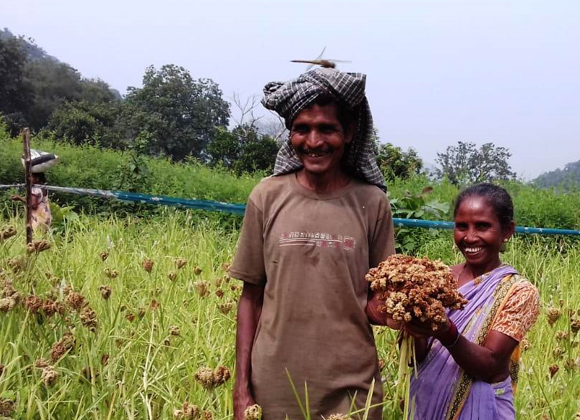
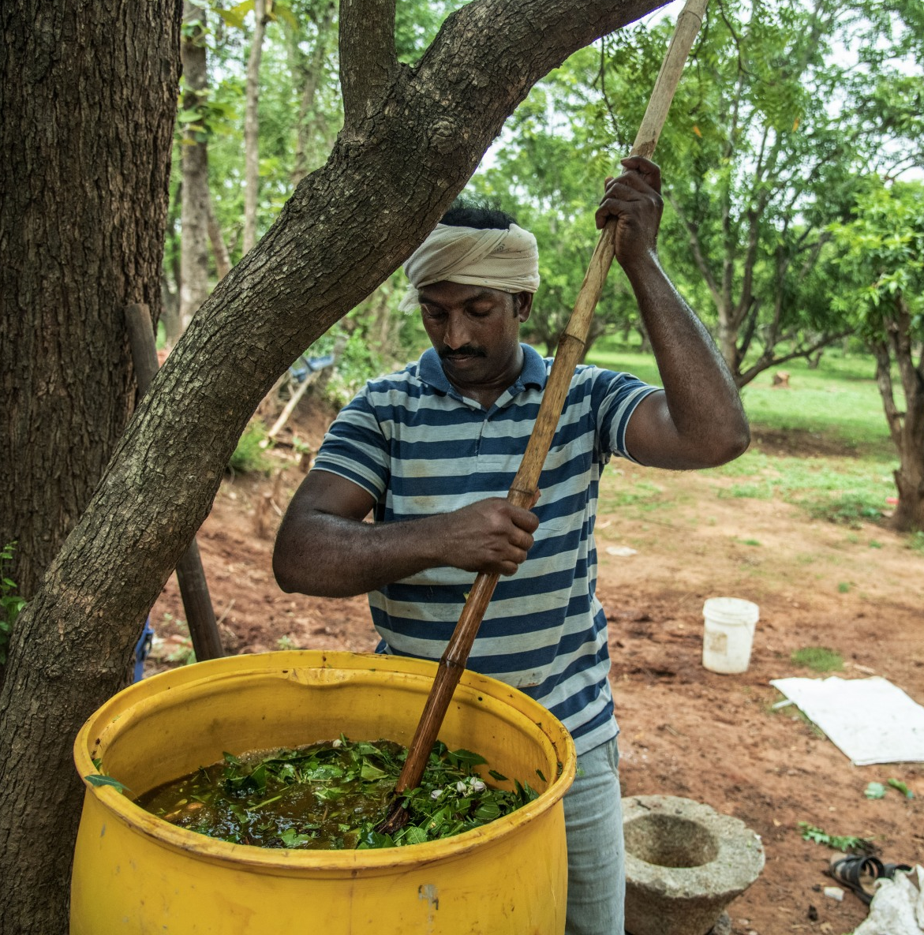
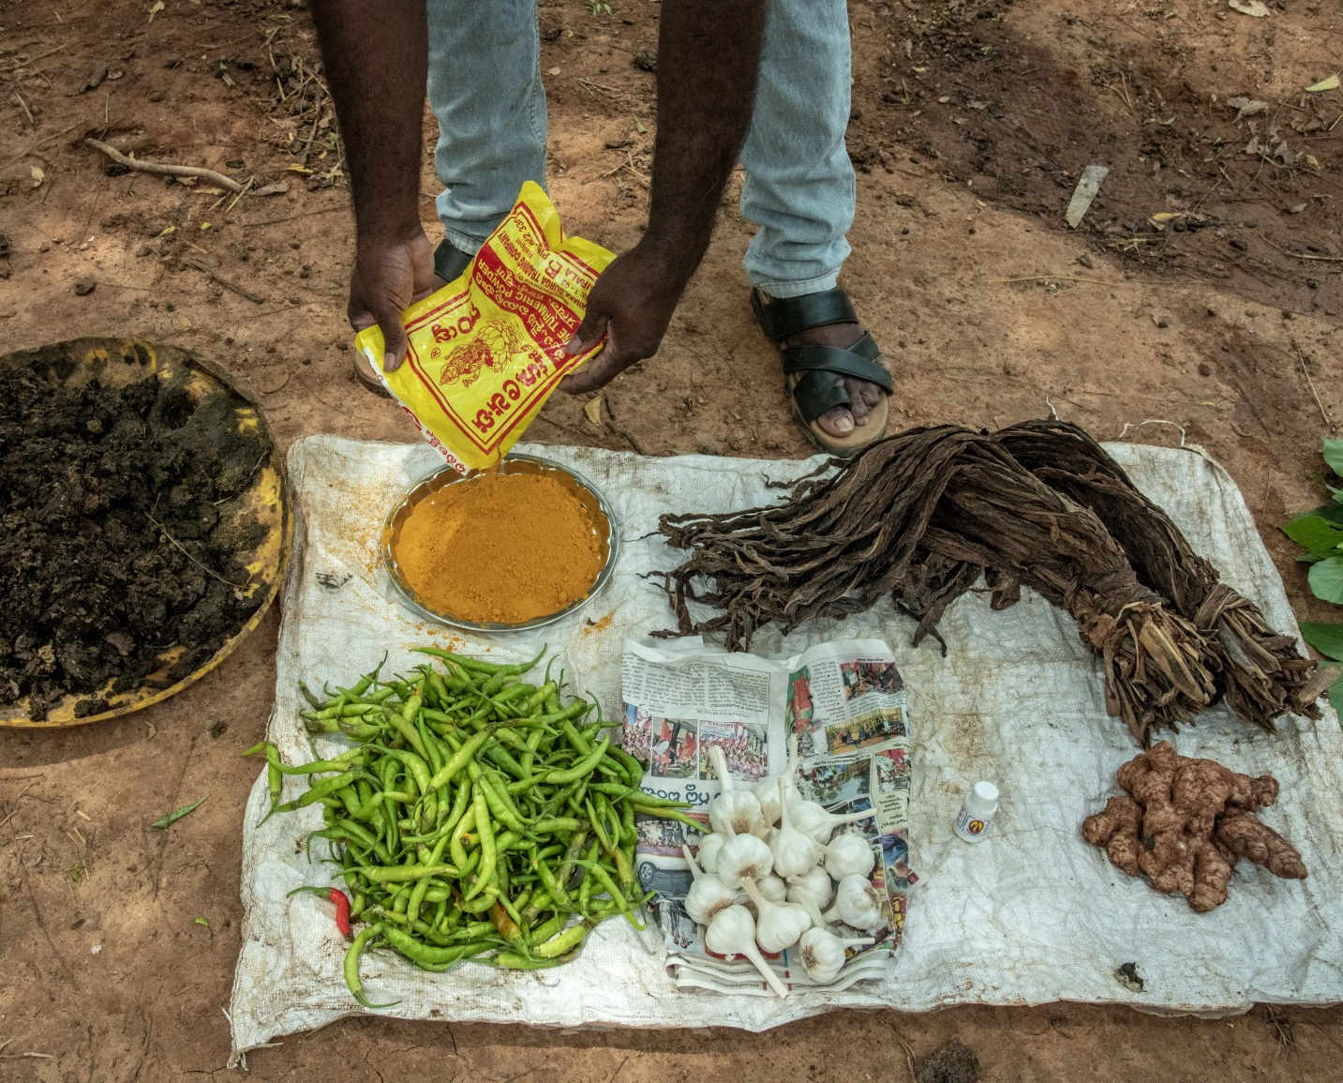
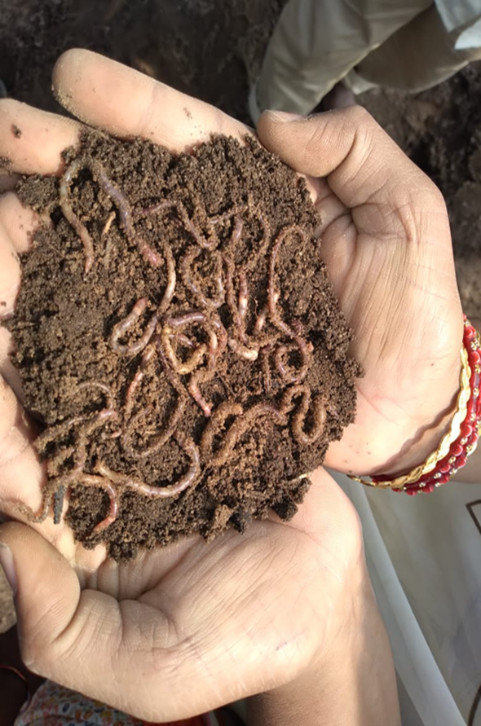
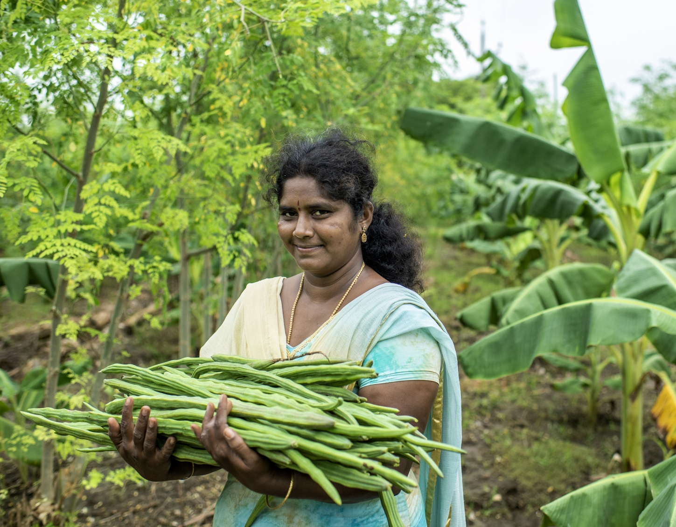
et il s'inscrit dans le programme global indo-allemand pour l'environnement et le climat dans les zones rurales et s'attaque aux principaux problèmes de l'Inde rurale
Problème : dégradation des sols agricoles ("la menace silencieuse"!), menace liée au changement climatique et immense pauvreté dans les zones rurales de l'AP
Objectif : amélioration de la santé et de la productivité des sols, stabilisation/augmentation des revenus et résilience climatique des familles de petits exploitants participants dans l'Andhra Pradesh.
Description du projet: Promotion de l'expansion de l'agriculture sans intrants externes (c'est-à-dire l'agriculture naturelle avec le traitement des semences, la fertilisation et la lutte contre les parasites de manière organique), par exemple par:
  Transfert de savoir-faire par un cadre consultatif, agriculteur champion dans les villages
  Coopération étroite avec les groupes d'entraide de femmes
  Promotion des magasins d'intrants biologiques sur place, promotion du marketing par la suite
  Recherche d'accompagnement et approches marketing
Innovation et investissement dans la production de connaissances!

Slide 10
Merci de votre attention!
Questions et commentaires?

Slide 11
Contacts
Iris Harder
Portfolio manager
Iris.Harder@kfw.de
Matthias von Bechtolsheim
Senior Technical Advisor
Matthias.Bechtolsheim@kfw.de
Sangeeta Agarwal
Senior Sector Specialist Sangeeta.Agarwal@kfw.de
›KfW Bankengruppe
Palmengartenstrasse 5–9
60325 Frankfurt am Main
Phone +49 69 7431 - 3300
Fax +49 69 7431 - 2944
www.kfw-entwicklungsbank.de
›KfW Office New Delhi
46, Paschimi Marg
Opposite Vasant Vihar Club
Vasant Vihar
New Delhi – 110 057
Phone +91 11 4253 4253
Fax +91 11 2615 5267
E-mail: kfw.newdelhi@kfw.de
Website: www.kfw.de

